Slide 1

Проблемы товарищества и дружбы. Товарищество. Дружба. Отношение человека к себе и окружающим.
Подготовил:
учащийся 8 «А» класса
Барановский Вадим

Slide 2

Товарищество – это взаимные отношения между членами какого-либо коллектива и обязанности каждого по отношению к другим.
Дружба – близкие отношения, требующие взаимного доверия, привязанности, общности интересов. Поэтому друзей у человека не может быть много.

Slide 3
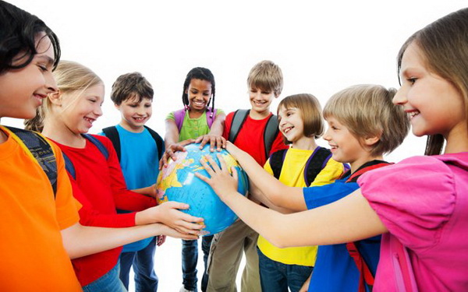
Различие между двумя понятиями «дружба» и «товарищество»:
Дружба – это близкие отношения между людьми, а товарищество - это взаимные отношения между группой людей.
Товарищеские отношения – отношения взаимопомощи в общем деле, связанности общими занятиями, общими занятиями, общими условиями жизни. По-товарищески человек может относиться к каждому человеку, тем более если они вместе делают общее дело, но если люди безразличны друг к другу, безучастны, то значит, они не знают товарищества.

Slide 4
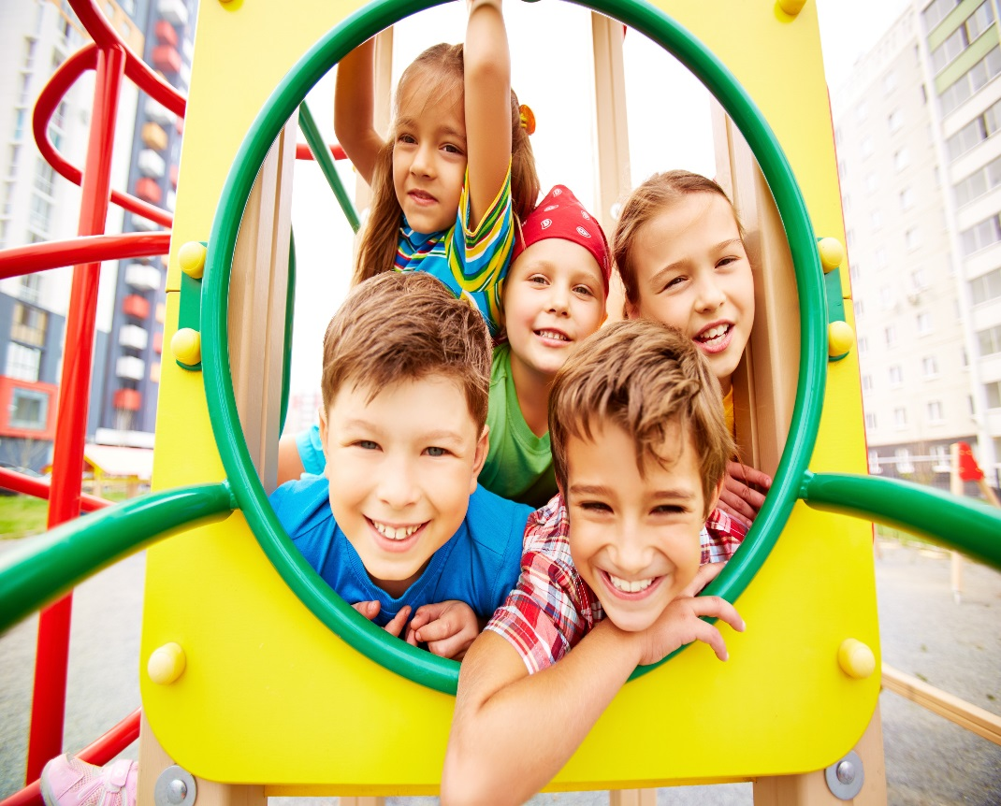
Дать определение слову дружба люди пытаются с давних пор. Во имя дружбы совершались подвиги и бескорыстные поступки, ради дружбы сражались и погибали. Но охарактеризовать это слово в несколько предложений практически невозможно, ведь каждый человек вкладывает в его значение что-то свое.
Дружба – это, прежде всего, схожесть взглядов и мыслей, чувств и потребностей двух людей. Мы вкладываем в это слово верность и стремление всегда прийти на выручку, сопереживание и радость за счастье близкого, как за самого себя.
Друг должен быть искренним в своих чувствах, здесь нет места лести и лицемерию. Даже когда правда может больно задеть, только друг найдет в себе силы сказать ее в лицо, ничего не тая.
Между друзьями нет места зависти и соперничеству. Только настоящий друг будет радоваться за другого также, как за самого себя.

Slide 5
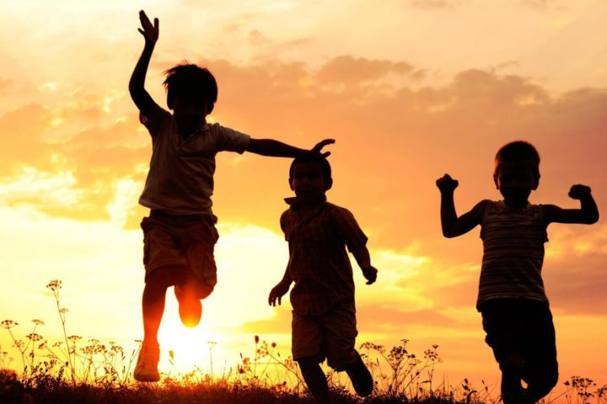
Но дружба – это хрупкая хрустальная чаша. Ее нужно беречь от неосторожных обидных слов, от вспышек раздражения и гнева. Конечно, настоящую дружбу не разбить простой ссорой или размолвкой, но и утраивать испытания на крепость тоже не нужно. Ведь иметь настоящего друга – это удивительный дар. Это чудо, знать, что ты на свете не один и есть то, кто всегда подставит свое плечо и встанет рядом, не отвернется перед лицом беды или трудностей.
Нужно ли пытаться быть лучше ради друга, ведь верный друг примет нас такими, какие мы есть? Разумеется, нужно. Все-таки дружба основывается на взаимопомощи и взаимной отдаче. Если одна сторона только отдает, а другая только принимает, ничего не внося взамен, то такие отношения очень далеки от настоящей дружбы. Ради друга обязательно нужно становиться лучше, добрее и внимательнее. Друг – это зеркало нас самих. Не стоит ждать верности и преданности от друга, если сами мы не можем похвастаться такими чертами.
Настоящая дружба – это великая ценность в жизни, и счастлив тот, у кого есть друг.

Slide 6
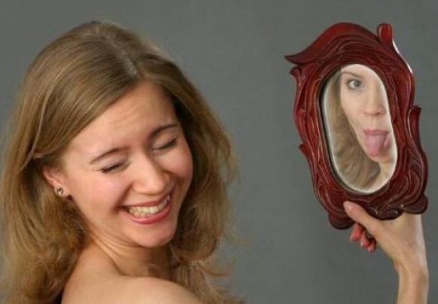
Отношение человека к самому себе - это отношение к самому близкому себе человеку, и, соответственно, одна из главнейших его забот.
Отношение к самому себе может быть внимательное и безответственное, может быть негативное и с любовью, может формироваться внушениями окружающих либо устанавливаться самим человеком.
Отношение человека к самому себе находит выражение в его самооценке, его самопринятии и его самоуважении. Если у вас низкая самооценка, неустойчивое самопринятие и отвратительное самоуважение - возможно, вы и справедливы, но в целом вы плохо относитесь к самому себе. Начинайте о себе заботиться!
Для человека очень важно выстроить гармоничные отношения с самим собой. Ведь от этого зависит, как к нему будут относиться окружающие, удастся ли выстроить крепкие отношения с людьми.

Slide 7

Отношение к другим людям и самому себе закладывается в детстве. Большинству с детства формулируют требования, при выполнении которых они чувствуют себя хорошими или плохими: (Тихо себя ведешь – хороший мальчик, не слушаешься маму – плохой). Отношение к другим тоже связано с установками «правильно – не правильно». Дело в том, что человеку, воспитанному подобным образом, кажется естественным применять оценочную систему не только к себе, но и ко всему миру: этот лучше меня, а этот хуже, этот сильнее, а этот слабее, этот хороший, а этот – не очень. Итак, наше отношение к другим напрямую связано с самооценкой. Можно ставить себя ниже них – и тогда можно сказать, что вы не уверены в себе. А можно считать себя лучше – и тогда говорят о большом самомнении. Но не особо важно, низкий уровень самооценки у вас или высокий, если она не стабильна и зависит от внешних обстоятельств. Потому что она заставляет вас действовать по чужой программе, жить фактически не свою жизнь. И вы заняты бесконечным сравнением и осуждением себя и других, – так легче выносить собственное перманентное недовольство собой. Поэтому мы и уделяем столько времени окружающим. Когда мы говорим о других, мы на самом деле говорим о себе.

Slide 8
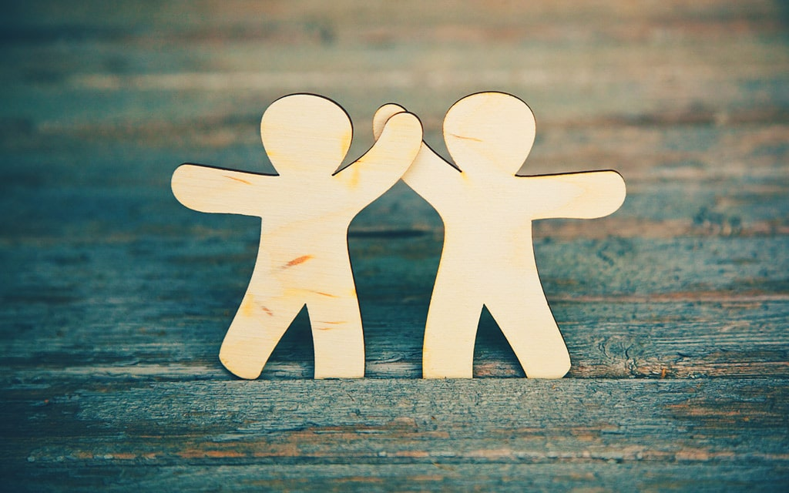
Спасибо за внимание

